Slide 1

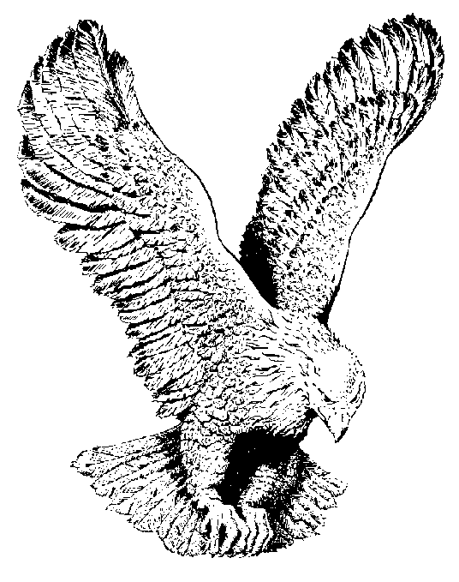
JEHOVAH I DI EBUBE N’EBE M NO
Jehovah I di ebube n’ebe m no
Jehovah I di ebube
N’eligwe, ibu Eze, n’elu uwa
I na achi achi, n’ala mmuo
I bu dike n’agha, Jehovah I di ebube.

